Slide 1
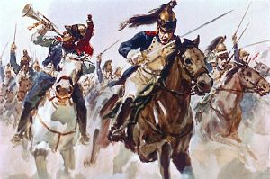
Литературное чтение
7
класс
Тема: Михаил Юрьевич Лермонтов.
«Бородино».

Slide 2
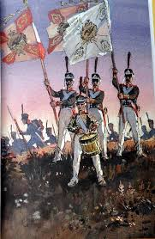
История создания стихотворения «Бородино»
В 1837 году вся Россия праздновала 25-летие со дня победы в Отечественной войне 1812 года. Торжественная атмосфера откликнулась и в сердце Михаила Юрьевича Лермонтова, который в этом же году написал хрестоматийное произведение «Бородино».

Slide 3
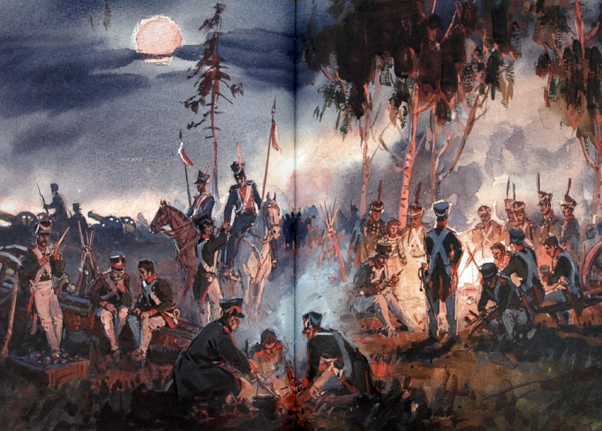
История создания стихотворения «Бородино»
Стихотворение «Бородино» впервые было опубликовано в журнале «Современник» в 1837 году. Посвящено оно Бородинскому сражению, в котором русская армия сражалась против наполеоновского войска.

Slide 4
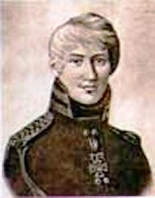
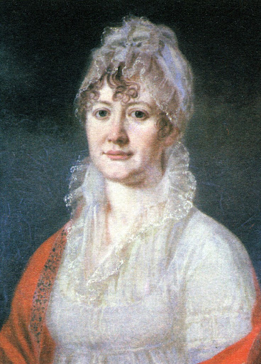
История создания стихотворения «Бородино»
Тем не менее, история создания стиха гораздо богаче. С детства поэта окружали люди, которые пережили битву на Бородинском поле: Афанасий Столыпин, брат бабушки Лермонтова, гувернант-француз Капэ, крестьяне из бабушкиного имения. Все они делились воспоминаниями о победоносном сражении. Позже Михаил Юрьевич попал на службу в Гусарский полк, где тоже служили участники Бородинского сражения.
Афанасий Елизавета
Алексеевич Алексеевна
Столыпин Арсеньева

Slide 5
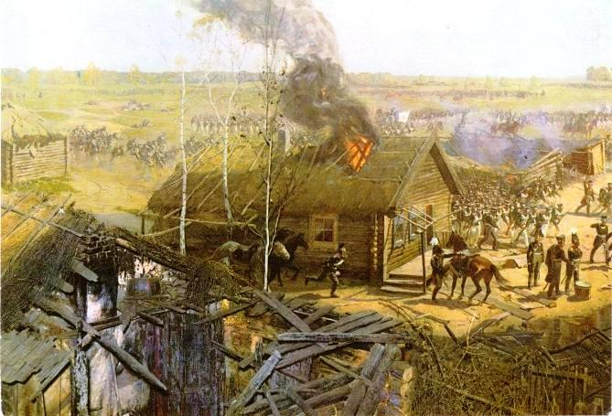
История создания стихотворения «Бородино»
Бородинское сражение произошло 7 сентября
1812 года в 124 километрах к западу от Москвы
у села Бородино на площади
в 49 квадратных километров.
Со стороны русских в ней принимало участие 120 тысяч человек, со стороны
французов – 135 тысяч человек. Именно в этом сражении
впервые в истории был развеян миф о непобедимости наполеоновской армии.

Slide 6
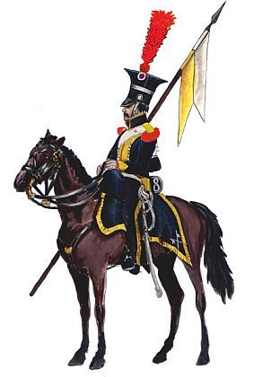
Предтекстовая словарная работа
Драгун - солдат или офицер кавалерии.

Slide 7
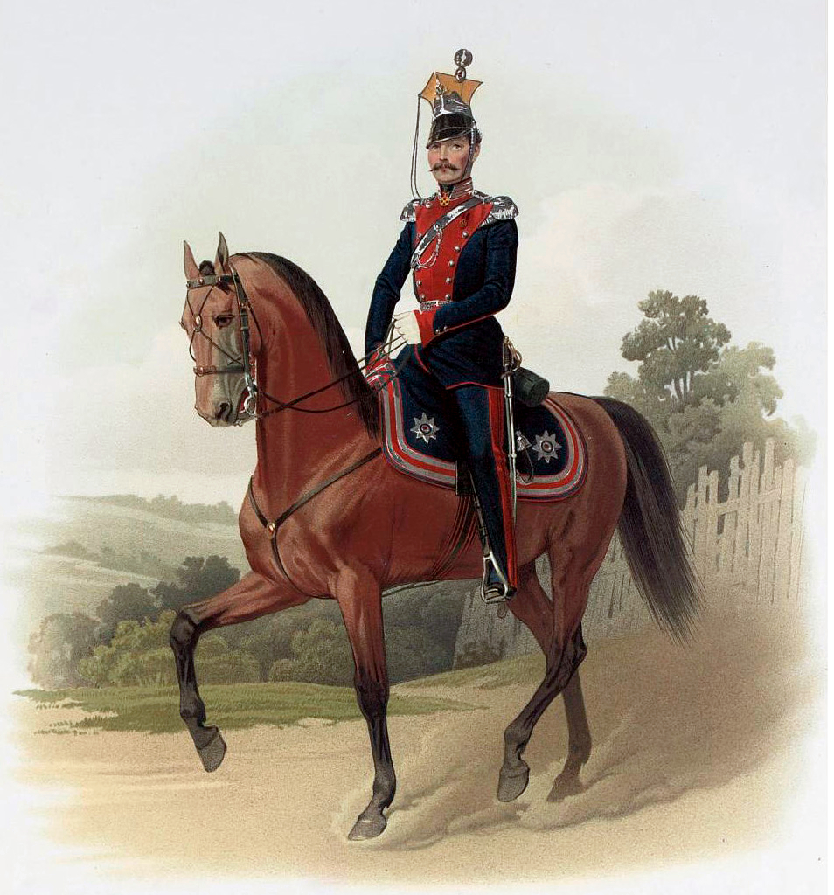
Предтекстовая словарная работа
Улан - солдат или офицер лёгкой конницы, вооружённый пиками.
Особенностью обмундирования этого рода войск была «уланка»- головной убор с квадратным верхом.

Slide 8
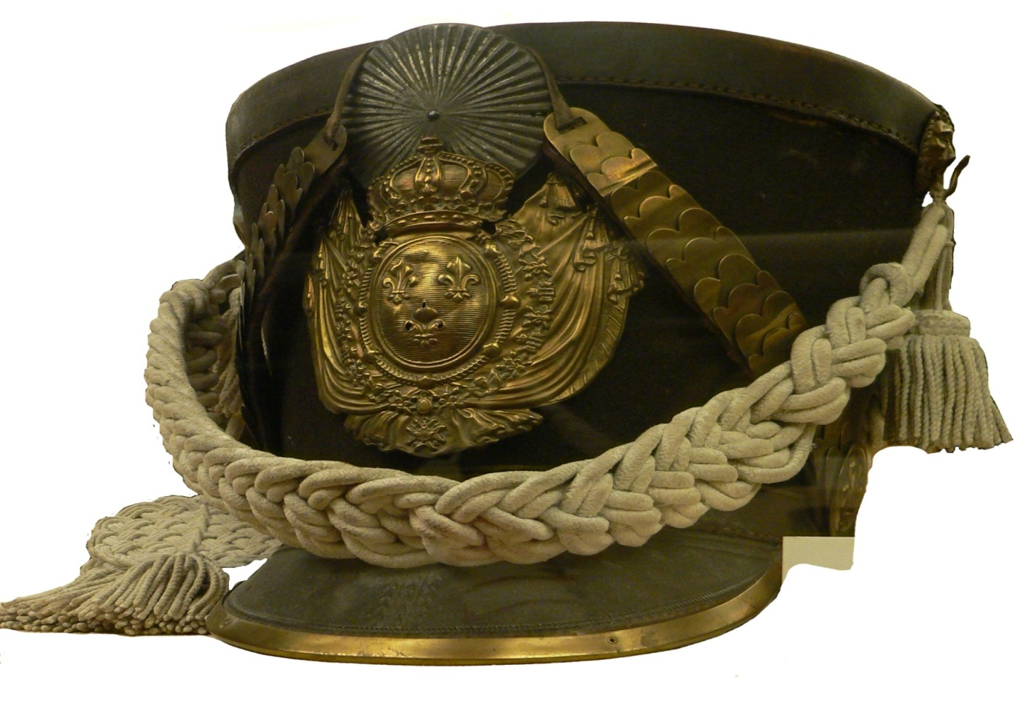
Предтекстовая словарная работа
Кивер- высокий головной убор у военных.

Slide 9
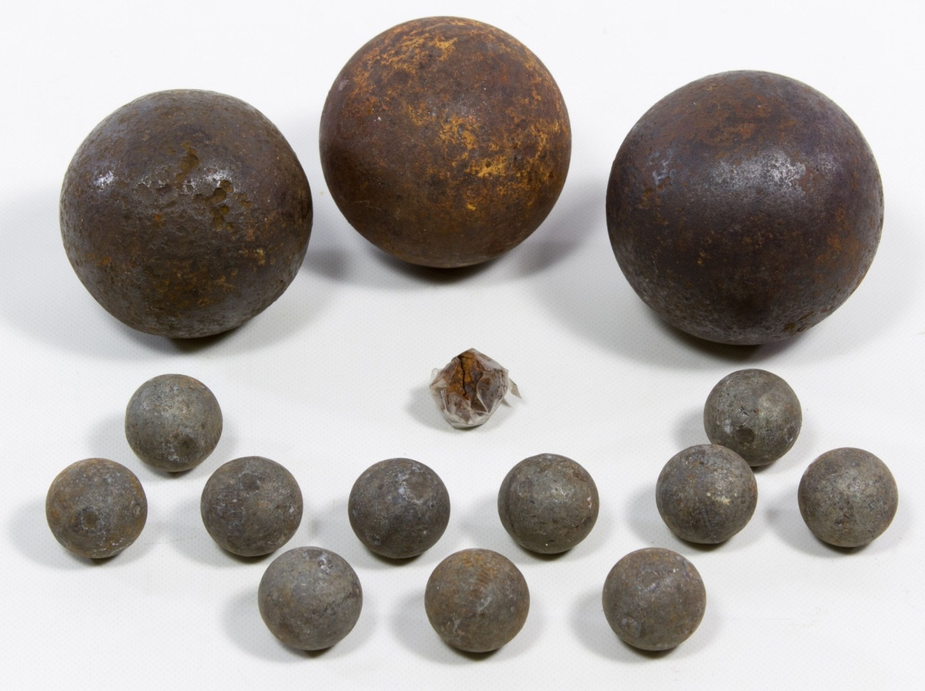
Предтекстовая словарная работа
Картечь - артиллерийский снаряд (sochma o’q).
Картечь - снаряд.

Slide 10
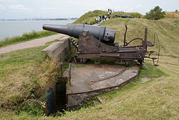
Предтекстовая словарная работа
Лафет- станок, на который укрепляется пушка.

Slide 11
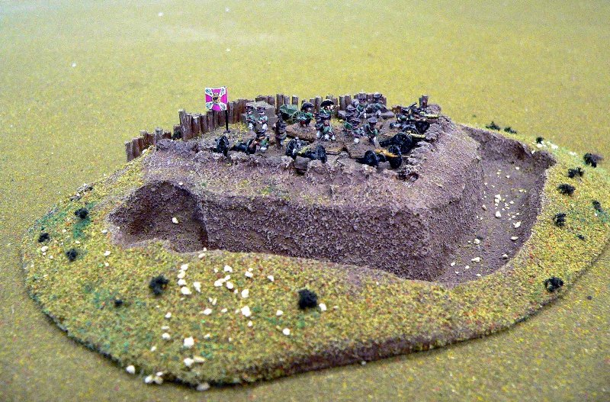
Предтекстовая словарная работа
Редут- полевое укрепление, обнесённое валом
(istehkom).

Slide 12
Предтекстовая словарная работа
булат – po’lat;
бусурман - здесь: враг – dushman;
затеять – начать – boshlamoq;
сражён булатом – qilich bilan chopib o’ldirilgan;
сверкнув очами – ko’zlari chaqnagan;
рукопашный бой – yakkama-yakka kurash;
рождён был хватом – o’tkir yigit bo’lib tug’ilgan edi;
смешаться – aralashib ketmoq;
промелькнуть – o’tib ketmoq;
oтступать – chekinmoq;
досадно – attang, afsus;
ликовать – shodlanmoq, vaqtichog’lik qilmoq;

Slide 13
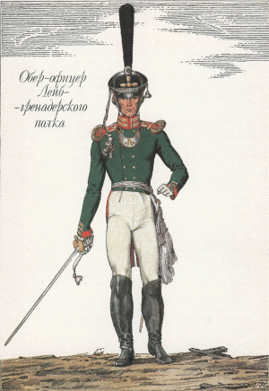
Солдаты русской и французской армии
Русский солдат
Французский солдат

Slide 14
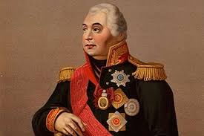
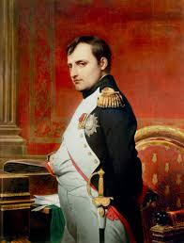
Русский полководец и император Франции
Русский полководец
М.И.Кутузов
Французский император
Наполеон Бонапарт

Slide 15
Решение кроссворда
По горизонтали:
Название села, где 7 сентября произошло решающее сражение Отечественной войны 1812 года.
Кто изображён в стихотворении как слуга царю, отец солдатам?
По вертикали:
Какое слово использовано автором в стихотворении в значении «враг»?
Кто рассказывает молодым солдатам о Бородинском сражении?

Slide 16
Решение кроссворда
1
2
1
2

Slide 17
Решение кроссворда. Проверьте!
б
у
с
д
у
я
Б
о
р
о
д
и
н
о
м
я
а
п
о
л
к
о
в
н
и
к

Slide 18
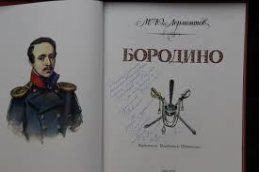
Задание для самостоятельного выполнения
Выучить наизусть понравившийся отрывок из стихотворения М.Ю.Лермонтова «Бородино».

